Slide 1
БИЛЕТ В БУДУЩЕЕ 2023-2024 уч.год

Slide 2
МБОУ СОШ №4 г.Татарска Новосибирской области
БИЛЕТ В БУДУЩЕЕ
Учитель: Сёмина Галина Анатольевна

Slide 3
Профессиональное направление «Лаборант химического анализа»
Лаборант химического анализа занимается выполнением лабораторных анализов, испытаний, измерений, направленных на определение качественного химического состава вещества и количественных соотношений в нем химических элементов и соединений, обработкой полученных данных, оформлением результатов анализов и других видов лабораторных работ в соответствии с требованиями стандартов и технических условий.

Slide 4
Обязанности лаборанта химического анализа
Лаборанты химического анализа должны быть готовы определять оптимальные средства и методы анализа различных природных и искусственных материалов, проводить качественный и количественный анализы с применением современных химических и физико-химических методов анализа. Они должны уметь действовать логически и систематически, соблюдая санитарно-гигиенические требования и нормы охраны труда.

Slide 5
Качественный анализ воды
озера Карачи

Slide 6
Свойства и качество воды зависят от состава и концентрации содержащихся в ней веществ.
Наиболее чистая природная вода – дождевая, но и она содержит примеси и растворенные вещества (до 50 мг/л).
Содержание растворенных веществ в морской воде составляет 10000-20000, а в воде океанов – около 35000 мг/л.
Вода соленых озер -200000 мг/л и более.

Slide 7
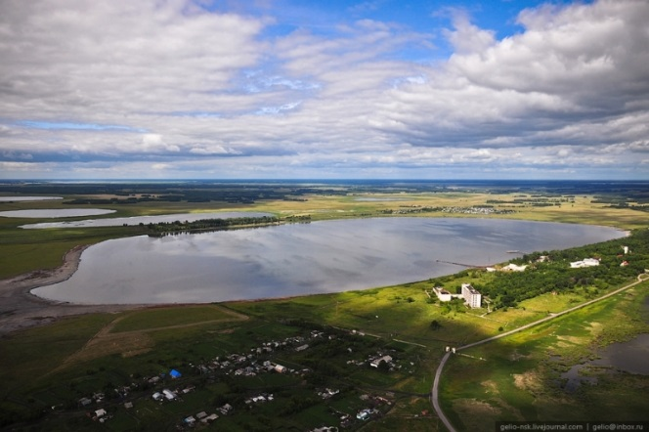
Считается, что вода этого водоёма обладает целебной силой.
Цель: проведение качественного анализа воды озера Карачи.
Задачи:
ознакомиться с методиками определения качества воды;
провести анализ воды в условиях школьной лаборатории.

Slide 8
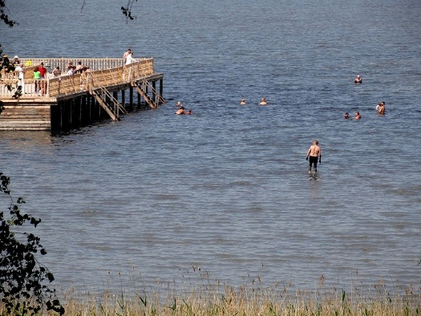
Карачи́— горько-солёное озеро, расположенное в Чановском районе Новосибирской области, в 394 километрах от города Новосибирска, в 11 километрах от районного центра Чаны.
Длина озера 2500 метров, ширина — 1450 метров.

Slide 9
Вся чаша озера заполнена рапой, которая содержит различные соли в количестве от 50 до 250 граммов на литр. По всему дну озера на глубине 40-60 сантиметров ровным слоем залегает лечебная грязь.
Рапа — это вода высокой степени минерализации, концентрированный моленной раствор с запахом сероводорода. Рапа в водоеме по химическому составу сульфатно-хлоридно-натриевая с минерализацией в среднем до 250 г/дм³. Рапа содержит цинк, бром, витамины и гормоны, биогенные стимуляторы, катионы калия, магния, натрия, кальция.
Бальнеологическая ценность рапы обусловлена присутствием в ней сероводорода, брома, мышьяка, йода. Озерная рапа обладает обезболивающим, расслабляющим, противовоспалительным эффектом, способствует укреплению иммунной системы, улучшает кровообращение, помогает справится с кожными заболеваниями.

Slide 10
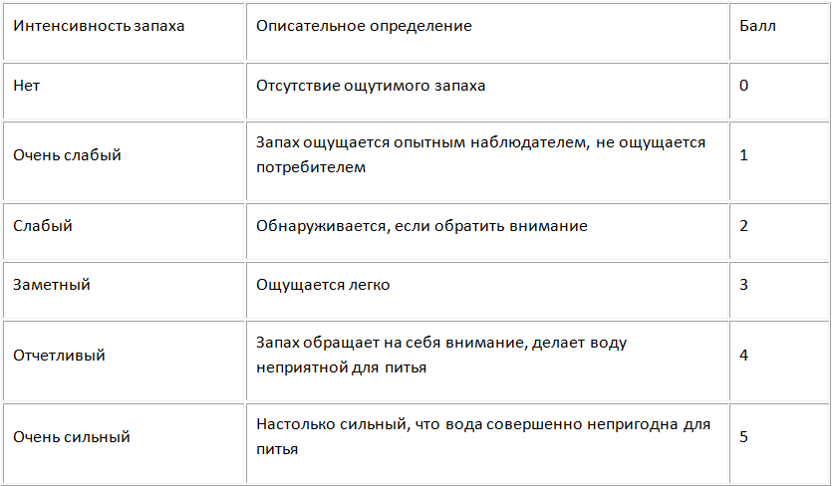
Органолептические показатели
Для определения цвета воду наливают в тонкостенный стакан и ставят его на лист белой бумаги. Цвет определяют, просматривая воду сверху вниз.
Запах воды зависит от биологических и химических загрязнителей, его оценивают по шкале (табл). Различают травянистый, болотный, гнилой, тухлый, затхлый, землистый запахи; запахи химических веществ: хлорный, горюче-смазочных материалов.
Таблица Оценка запаха воды

Slide 11
Определение температуры, электропроводности, показателя рН
Порядок работы с цифровой лабораторией
Подключить мультидатчик «Химия-5» к компьютеру.
Запустить программу измерений ReleonLite.
Для исследования подключать необходимый датчик, который тщательно промыть дистиллированной водой
Электроды датчиков опустить в пробу воды, нажать в программе кнопку «Пуск».
Наблюдать за показаниями в программе, построением графика. Когда данные стабилизировались нажать кнопку «Пауза».
Зафиксировать результат.

Slide 12
Измерение электропроводности позволяет определить принадлежность раствора вещества к электролитам.
Если значение электропроводности меньше 20 мкСм,
то это неэлектролит (диапазон измерения 0-20000мкСм).
Определение рН с использованием цифровой лаборатории и индикаторной бумаги

Slide 13
Качественные реакции на ионы
Определение хлорид-ионов
основано на реакции осаждения хлоридов нитратом серебра AgNO3:
Ag⁺ + С1⁻ =AgCI↓ При малых концентрациях хлорид-ионов выпадение осадка не происходит.
При больших количествах –выпадает белый осадок.

Slide 14
Определение сульфат-ионов
основано на реакции осаждения их хлоридом бария BaCl2:
SО4²⁻ + Bа²⁺ = BaSО4↓ При малых концентрациях сульфат -ионов выпадение осадка не происходит.
При больших количествах –выпадает белый осадок.

Slide 15
Определение катионов Мg²⁺
основано на реакции осаждения гидроксидом натрия NaOH:
Мg²⁺ + ОН⁻ = Мg (ОН)₂↓
При малых концентрациях ионов магния выпадение осадка не происходит.
При больших количествах – выпадает белый осадок.

Slide 16
Определение гидрокарбонат-ионов
основано на реакции взаимодействии с соляной кислотой HCL:
НCO₃⁻+ Н⁺ =CO₂↑ + Н₂О
При малых концентрациях ионов - незначительное выделение углекислого газа.
При больших количествах –бурное выделение газа.

Slide 17
Определение катионов Са²⁺
основано на реакции осаждения карбонатом натрия Na2CO₃:
CO₃²⁻₊ Са²⁺ = СаCO₃↓
При малых концентрациях ионов кальция выпадение осадка не происходит.
При больших количествах –выпадает белый осадок.

Slide 18
БИЛЕТ В БУДУЩЕЕ 2023-2024 уч.год

